Slide 1
Direccionamiento IP
Y Subredes

Slide 2
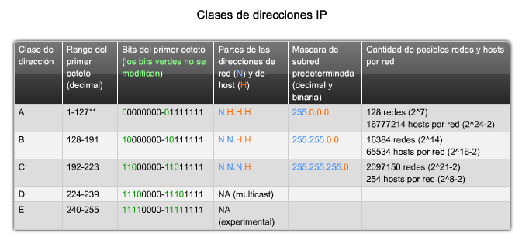

Slide 3
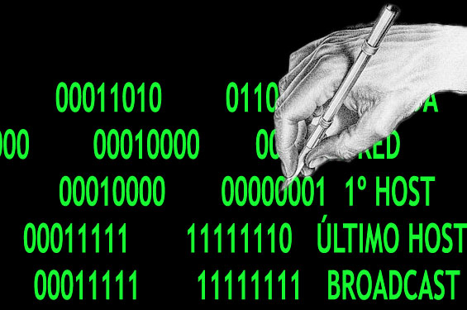
Tipos de direcciones en una red ipv4
Dentro del rango de direcciones de cada red IPv4, existen tres tipos de direcciones:
Dirección de red: la dirección en la que se hace referencia a la red.
Dirección de broadcast: una dirección especial que se utiliza para enviar datos a todos los hosts de la red.
Direcciones host: las direcciones asignadas a los dispositivos finales de la red.

Slide 4
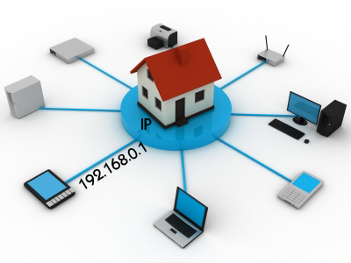
Direcciones publicas y privadas
Direcciones privadas
Los bloques de direcciones privadas son:
de 10.0.0.0 a 10.255.255.255
de 172.16.0.0 a 172.31.255.255
de 192.168.0.0 a 192.168.255.255
Los bloques de direcciones del espacio privado, como se muestra en la figura, se reservan para uso en redes privadas. Por lo general, los hosts que no requieren acceso a Internet pueden utilizar las direcciones privadas sin restricciones

Slide 5
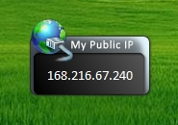
Direcciones publicas y privadas
Direcciones públicas
La mayoría de las direcciones en el rango de host multicast IPv4 son direcciones públicas. Estas direcciones están diseñadas para ser utilizadas en los hosts de acceso público desde Internet. Aún dentro de estos bloques de direcciones, existen muchas direcciones designadas para otros fines específicos.

Slide 6
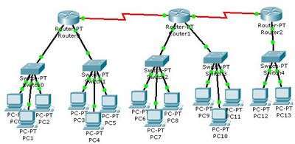
Subneteo

Slide 7
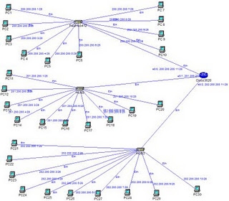
Subneteo
La función del Subneteo es dividir una red IP física en subredes lógicas (redes más pequeñas) para que cada una de estas trabajen a nivel envío y recepción de paquetes como una red individual.

Slide 8
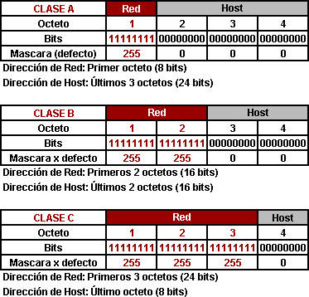
Dirección IP Clase A, B, C, D, E
Cada Clase tiene una máscara de red por defecto:

Slide 9
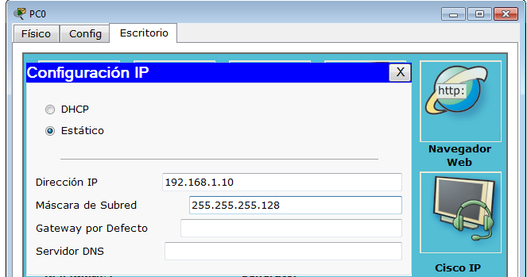
Direccionamiento sin clase
Al direccionamiento que utiliza la máscara de red adaptada (subneteada), se lo denomina “direccionamiento sin clase”.

Slide 10
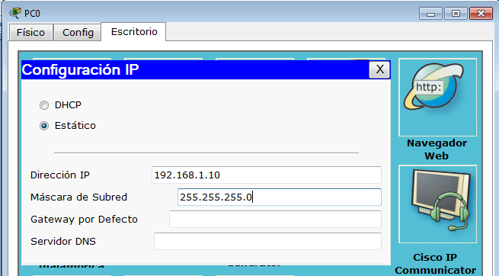
Direccionamiento con clase
Si una dirección tiene su máscara por defecto pertenece a una Clase A, B o C, de lo contrario no tiene Clase aunque por su IP pareciese la tuviese.

Slide 11
Subneteo de una red clase C
Nos dan la dirección de red Clase C 192.168.1.0 /24 para realizar mediante subneteo 4 subredes con un mínimo de 50 hosts por subred.
Lo vamos a realizar en 3 pasos:
1. Adaptar la Máscara de Red por Defecto a Nuestras Subredes
2. Obtener la Cantidad de Hosts por Subred
3. Obtener Rango de Subredes

Slide 12

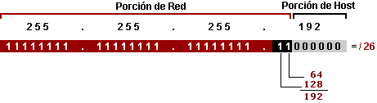

Paso 1. Adaptar la Máscara de Red por Defecto a Nuestras Subredes
La máscara por defecto para la red 192.168.1.0 es:
Usando la fórmula 2^{N}, donde N es la cantidad de bits que tenemos que robarle a la porción de host, adaptamos la máscara de red por defecto a la subred.
para hacer 4 subredes debemos robar 2 bits a la porción de host. Agregamos los 2 bits robados reemplazándolos por "1" a la máscara Clase C y obtenemos la máscara adaptada 255.255.255.192.

Slide 13

2. Obtener la Cantidad de Hosts por Subred
Teniendo la máscara de red que va a ser común a todas las subredes y hosts que componen la red, queda obtener los hosts. Para esto vamos a trabajar con la dirección IP de red, especificamente con la porción de host (fondo gris).
El ejercicio nos pedía un mínimo de 50 hosts por subred. Para esto utilizamos la fórmula 2^{M} - 2, donde M es el número de bits "0" disponibles en la porción de host y - 2 porque la primer y última dirección IP de la subred no se utilizan por ser la dirección de la subred y broadcast respectivamente.

Slide 14
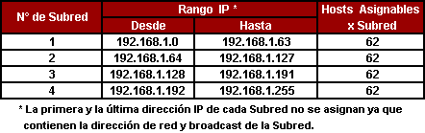
3. Obtener el Rango de Subredes
Para obtener el rango la forma más sencilla es restarle a 256 el número de la máscara de subred adaptada. En este caso sería: 256-192=64, entonces 64 va a ser el rango entre cada subred.

Slide 15
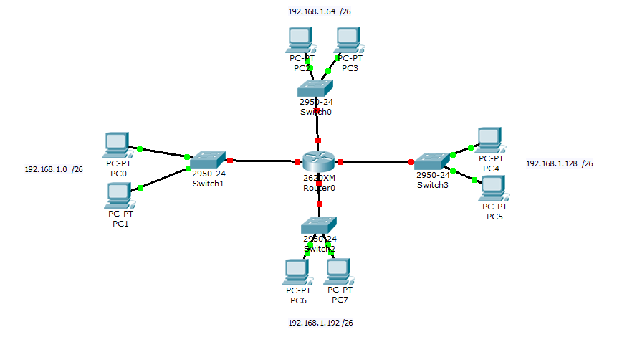
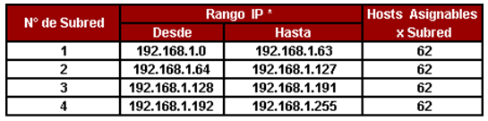
Topología física

Slide 16
Subneteo de una red clase B
Dada la red Clase B 132.18.0.0/16 se nos pide que mediante subneteo obtengamos un mínimo de 50 subredes y 1000 hosts por subred. Lo vamos a realizar en 3 pasos:
1. Adaptar la Máscara de Red por Defecto a Nuestras Subredes.
2. Obtener Cantidad de Hosts por Subred.
3. Obtener Rango de Subredes

Slide 17

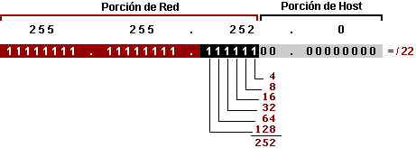

1. Adaptar la Máscara de Red por Defecto a Nuestras Subredes
La máscara por defecto para la red 132.18.0.0 es:
Usando la fórmula 2^{N}, donde N es la cantidad de bits que tenemos que robarle a la porción de host, adaptamos la máscara de red por defecto a la subred.
El cálculo nos da que debemos robar 6 bits al host para hacer 50 subredes o más y que el total de subredes útiles va a ser de 64, es decir que van a quedar 14 para uso futuro. Entonces a la máscara Clase B le agregamos los 6 bits robados reemplazándolos por "1" y obtenemos la máscara adaptada 255.255.252.0.

Slide 18

2. Obtener Cantidad de Hosts por Subred.
Habiendo adaptado la mascara de red a nuestras necesidades, ésta no se vuelve a tocar y va a ser la misma para todas las subredes y hosts que componen la red. Por lo que solo se trabajara con la dirección IP de la red. En este caso con la porción de host (fondo gris).
El ejercicio nos pedía, además de una cantidad de subredes que ya alcanzamos adaptando la máscara en el primer paso, una cantidad específica de 1000 hosts por subred. Para verificar que sea posible obtenerlos con la nueva máscara, no siempre se puede, utilizamos la fórmula 2^{M} - 2, donde M es el número de bits "0" disponibles en la porción de host y - 2 es debido a que la primer y última dirección IP de la subred no son utilizables por ser la dirección de la subred y broadcast respectivamente.

Slide 19

3. Obtener Rango de Subredes
Para obtener las subredes se trabaja con la porción de red de la dirección IP de la red, más específicamente con la parte de la porción de red que modificamos en la máscara de red pero esta vez en la dirección IP. Recuerden que a la máscara de red con anterioridad se le agregaron 6 bits en el tercer octeto, entonces van a tener que modificar esos mismos bits pero en la dirección IP de la red (fondo negro).
Los 6 bits "0" de la porción de red (fondo negro) son los que más adelante modificaremos según vayamos asignando las subredes.

Slide 20
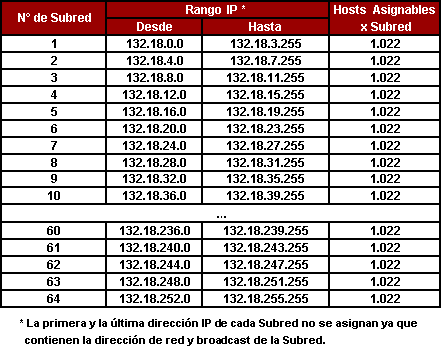
Para obtener el rango hay varias formas, la más sencilla es la de restarle a 256 el número de la máscara de subred adaptada. En este caso sería: 256-252=4, entonces 4 va a ser el rango entre cada subred. En la tabla solo se muestran las primeras 10 subredes y las últimas 5.

Slide 21
Subneteo de una red Clase A
Dada la dirección IP Clase A 10.0.0.0/8 para una red, se nos pide que mediante subneteo obtengamos 7 subredes. Este es un ejemplo típico que se nos puede presentar en la vida real.
Lo vamos a realizar en 2 pasos:
1. Adaptar la Máscara de Red por Defecto a Nuestras Subredes
2. Obtener Rango de Subredes

Slide 22

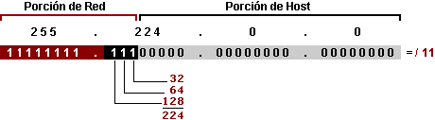
1. Adaptar la Máscara de Red por Defecto a Nuestras Subredes
La máscara por defecto para la red 10.0.0.0 es:
Mediante la fórmula 2^{N}, donde N es la cantidad de bits que tenemos que robarle a la porción de host, adaptamos la máscara de red por defecto a la subred.
En este caso particular 2^{N} = 7 (o mayor) ya que nos pidieron que hagamos 7 subredes.
Habiendo realizado el cálculo nos da que debemos robar 3 bits a la porción de host para hacer 7 subredes o más y que el total de subredes útiles va a ser de 8, es decir que va a quedar 1 para uso futuro. Tomando la máscara Clase A, a la parte de red le agregamos los 3 bits que le robamos a la porción de host reemplazándolos por "1" y así obtenemos 255.224.0.0 que es la mascara de subred que vamos a utilizar para todas nuestras subredes y hosts.

Slide 23

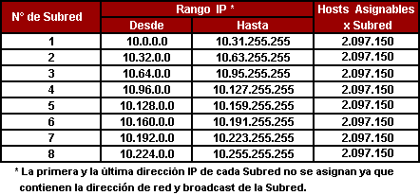
2. Obtener Rango de Subredes
Para obtener las subredes se trabaja únicamente con la dirección IP de la red, en este caso 10.0.0.0. Para esto vamos a modificar el mismo octeto de bits (el segundo) que modificamos anteriormente en la mascara de red pero esta vez en la dirección IP.
Para obtener el rango hay varias formas, la más sencilla es la de restarle a 256 el número de la máscara de red adaptada. En este caso sería: 256-224=32, entonces 32 va a ser el rango entre cada subred.

Slide 24

Prefijos de red
La longitud de prefijo es la cantidad de bits en la dirección que conforma la porción de red. Por ejemplo: en 172.16.4.0 /24, /24 es la longitud de prefijo e indica que los primeros 24 bits son la dirección de red.

Slide 25
Direcciones Privadas
existen bloques de direcciones que se utilizan en redes que requieren o no acceso limitado a Internet. Estas direcciones se denominan direcciones privadas.
Los bloques de direcciones privadas son:
de 10.0.0.0 a 10.255.255.255 (10.0.0.0 /8)
de 172.16.0.0 a 172.31.255.255 (172.16.0.0 /12)
de 192.168.0.0 a 192.168.255.255 (192.168.0.0 /16)

Slide 26
Operación AND con Máscaras de Red por Defecto
Cada dirección IP debe ir acompañada de una máscara de subred. Para determinar la parte de la dirección IP correspondiente a la red y a la subred, la computadora realiza una operación “AND” entre la dirección IP y la máscara de subred.
Máscaras de subred por defecto:
Clase A 255.0.0.0
Clase B 255.255.0.0
Clase C 255.255.255.0
Ecuaciones con AND:
1 AND 1 = 1
1 AND 0 = 0
0 AND 1 = 0
0 AND 0 = 0

Slide 27

Operación AND con Máscaras de Red por Defecto
Dirección IP: 192 . 100 . 10 . 33
Lo que usted puede deducir...
Clase de la dirección: C
Parte de red: 192 . 100 . 10 . 33
Parte de host: 192 . 100 . 10 . 33
Para obtener la misma información a la que usted ha llegado, la computadora debe operar en binario con un AND entre la dirección de red y la máscara de subred.
La operación AND con la máscara de subred por defecto permite a la computadora obtener la parte de red de la dirección.

